Slide 1



Etude de marché
Projet P9 – juillet 2022

Slide 2
Présentation du projet
La poule qui chante, une entreprise française d’agroalimentaire, souhaite se développer à l’international.
Mission :
Réaliser une première analyse des groupements de pays à cibler pour l’exportation de poulets.
Données :
Open data sur le site de la FAO, critères analyse PESTEL.
Demandes :
Clustering par - classification ascendante hiérarchique
- méthode des Kmeans
Analyse des variables et des corrélations ACP.

Slide 3




Plan de la présentation
Préparation des données.
Clusterisation des pays.
Analyse des groupes et des variables.
Choix des pays cibles.

Slide 4
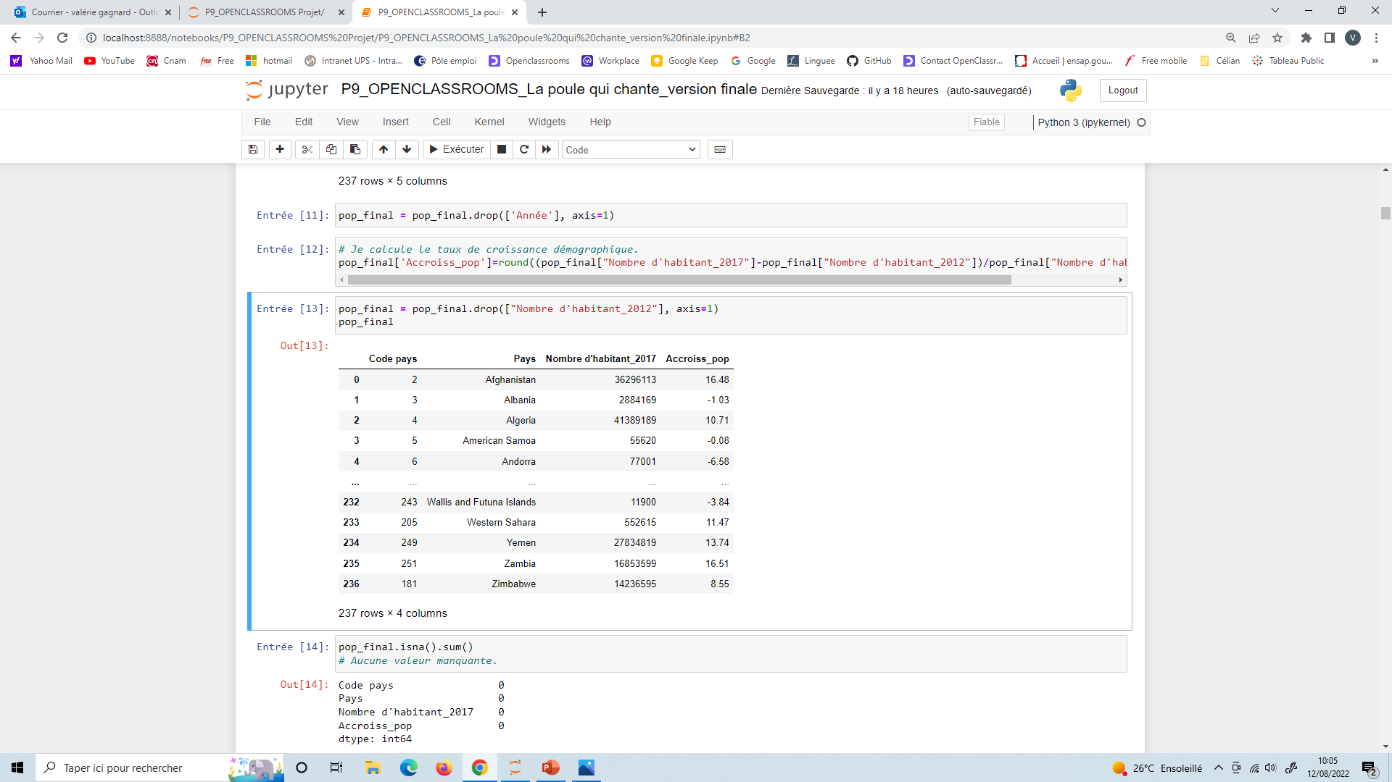

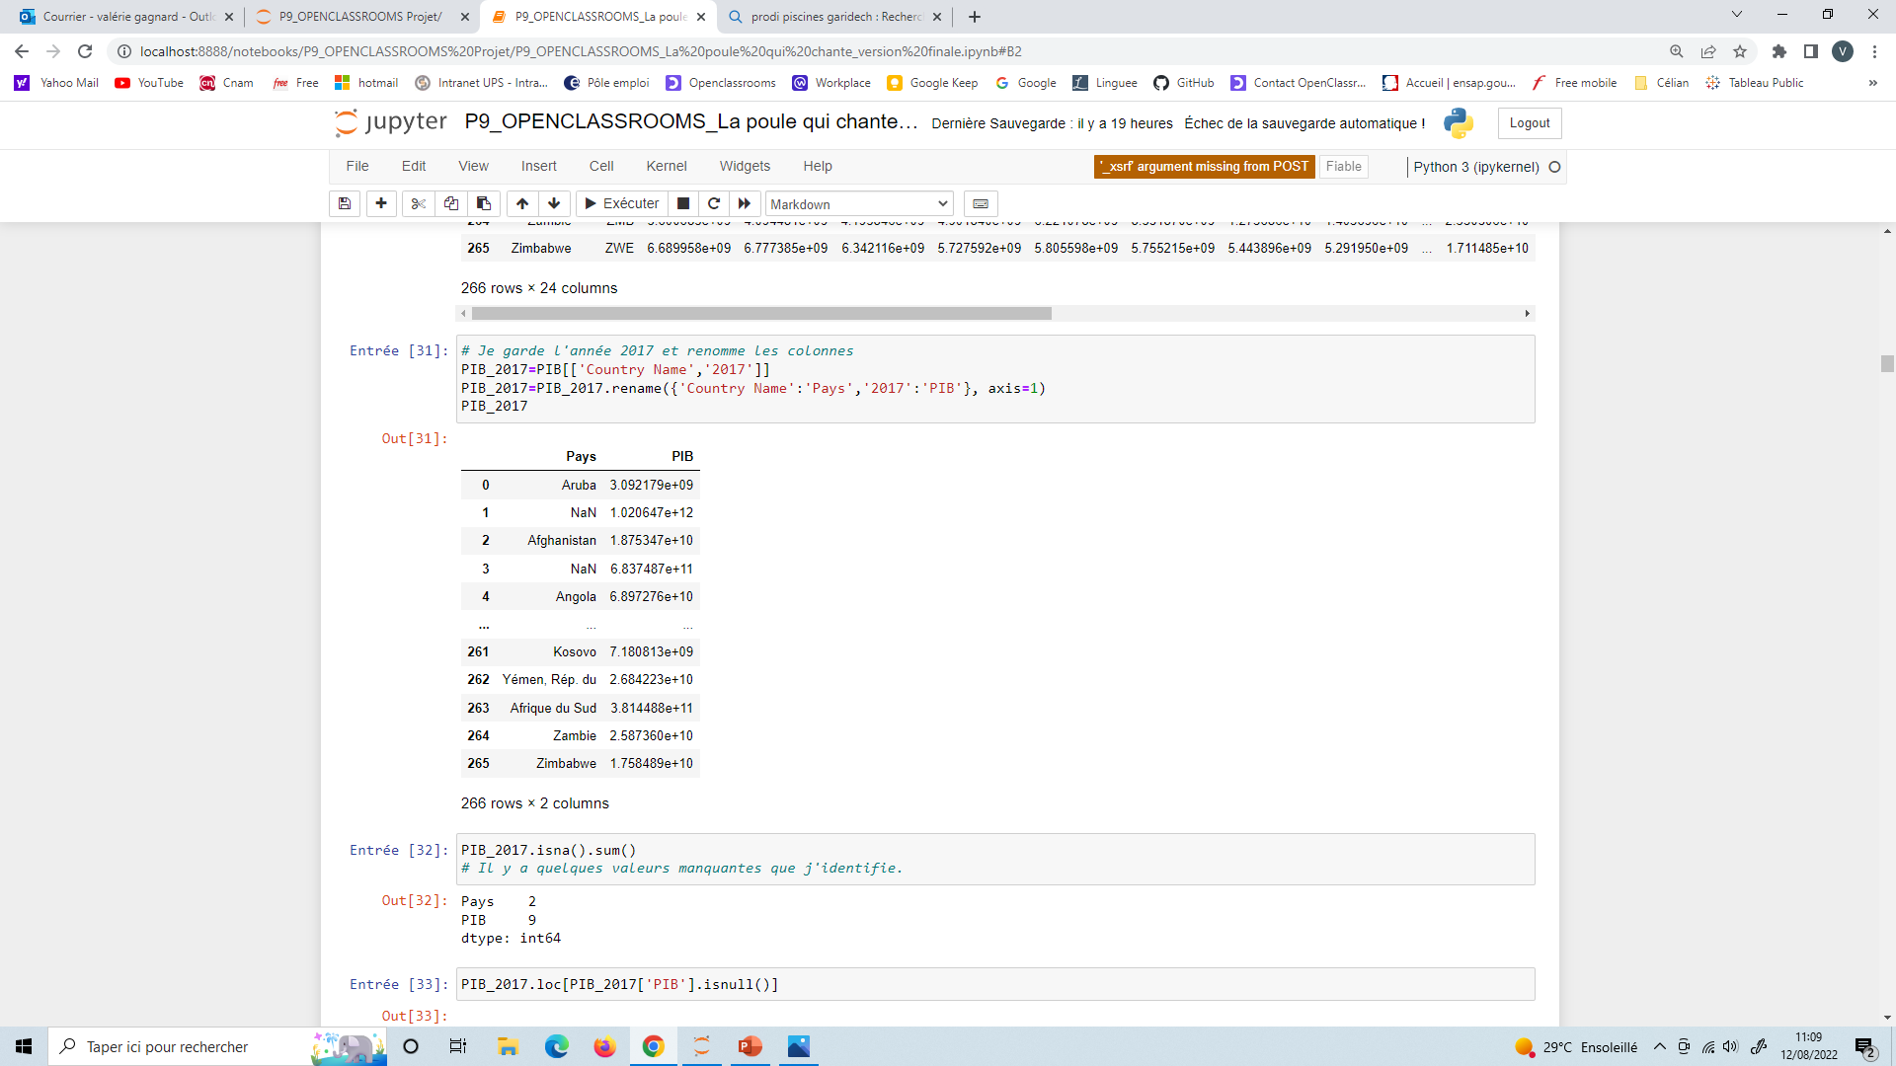
Préparation des données
df population (source FAO,version en anglais, pour cartographie ultérieure)
Code pays
Pays
Année
Nombre d’habitant
+ une colonne accroissement de la population entre 2012 et 2017
Année 2017
pop_2017
PIB_2017
df PIB (source Banque Mondiale)
Pays
Année
Année 2017
Harmonisation des intitulés des pays

Slide 5
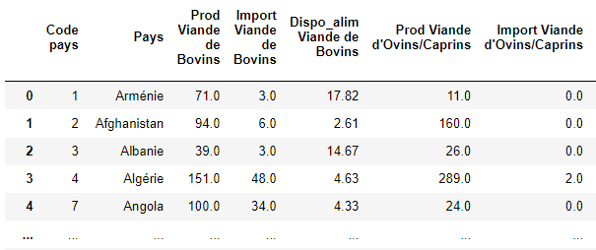
Préparation des données
df DisponibiliteAlimentaire_2017
Code pays
Pays
Élément
Produit
Quantité
dispo_final
Produit
16 sources protéiques
Viande de Bovins
Viande d'Ovins/Caprins
Viande de Suides
Viande de Volailles
Viande, Autre
Abats Comestibles
Œufs
Poissons Eau Douce
Perciform
Poissons Pelagiques
Poissons Marins, Autres
Crustacés
Cephalopodes
Mollusques, Autres
Animaux Aquatiques Autre
Viande de Anim Aquatiq
Element
4 éléments
Production
Importations - Quantité
Disponibilité alimentaire en quantité (kg/personne/an)
Exportations - Quantité
Pivot :
63 nouvelles colonnes
chaque élément pour chacun des produits
Unités : Importations, Production = millier de tonnes Dispo_alimentaire = kg/pers/an

Slide 6
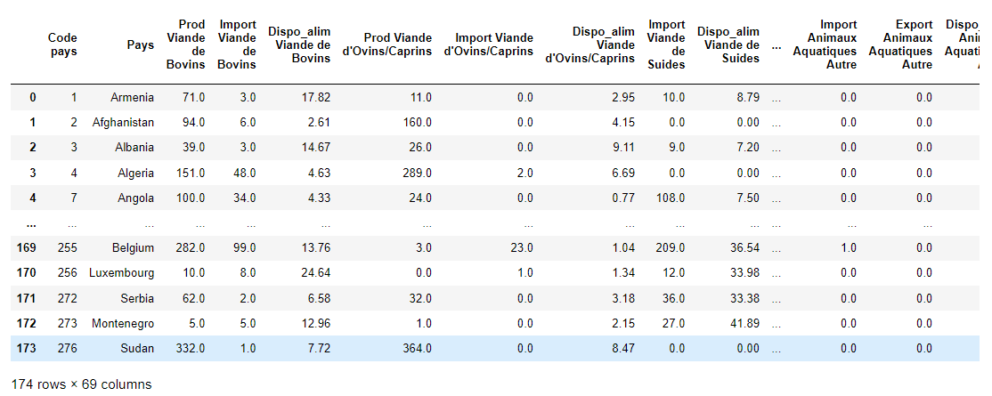
Préparation des données
Fusion des tables
Fusion dispo_final et pop_2017 = df_interm
Fusion df_interm et PIB_2017 = df_final
df_final

Slide 7
Clusterisation
Traitement préalable : Centrage et réduction des données
Centrage : on soustrait à chaque valeur la moyenne des valeurs
Réduction : on divise chaque valeur par son écart type
les données sont indépendantes de l’unité ou de l’échelle choisie
Principe: Regroupement des individus par - variance / inertie interclasse maximale clusters les plus éloignés possibles
- variance / inertie intraclasse minimale clusters les plus resserrés possibles
Méthode 1 : Classification Ascendante Hierarchique
Méthode 2 : Algorithme des Kmeans ( ou des centres mobiles)
Au sein de l’échantillon, appariement des individus en fonction de leur distance
(méthode des liens)
Formation d’une arborescence
Calcul d’un nombre optimal de cluster
Positionnement aléatoire des centroïdes au sein de l’échantillon
Regroupement des individus autour du centroïde le plus proche

Slide 8
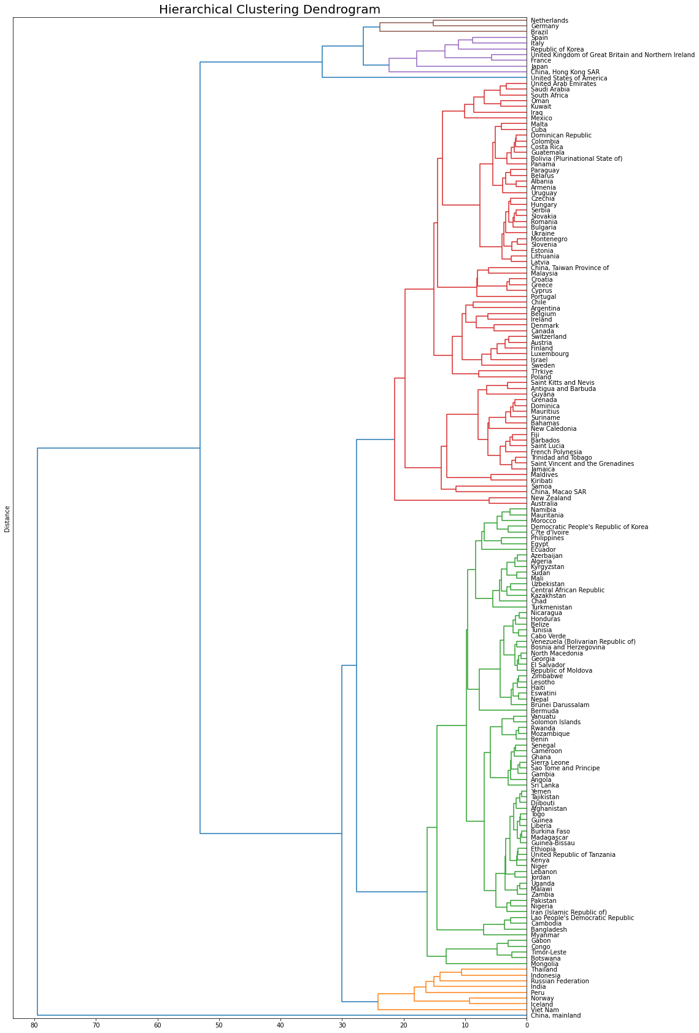
Clusterisation
1ère approche : étude sur les habitudes alimentaires en ressource protéique
Classification Ascendante Hierarchique
Truncated : 7 clusters
Truncated : 3 clusters

Slide 9
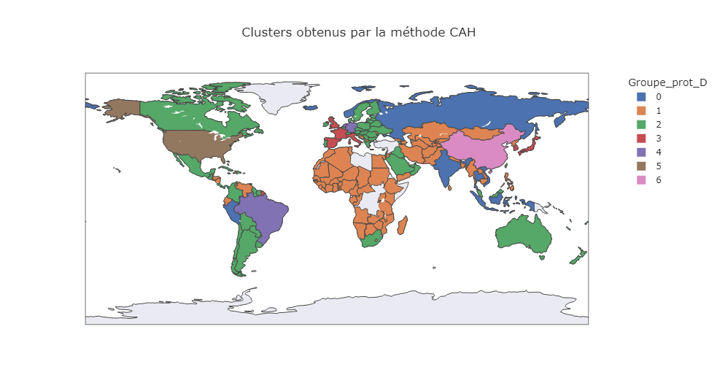
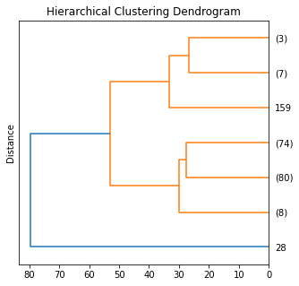
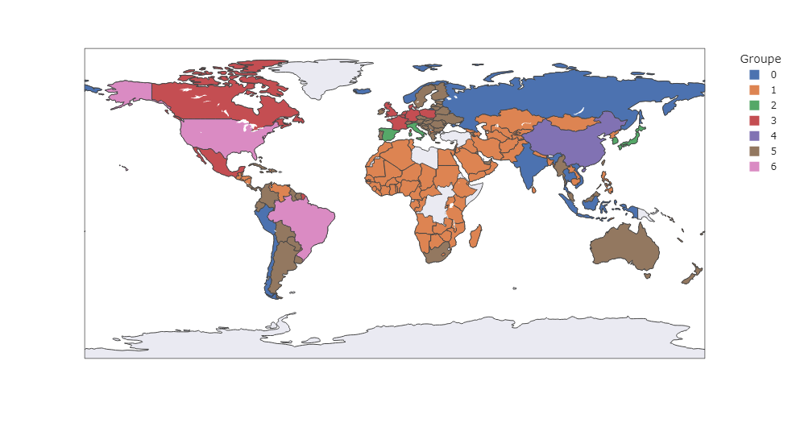
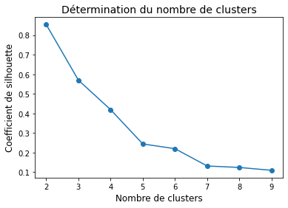
Clusterisation
1ère approche : étude sur les habitudes alimentaires en ressource protéique
Hierarchical Clustering Dendrogram
CAH
Méthode des Kmeans
*
Nombre de clusters choisis : 7
Methode du coude
Kmeans
* Le coefficient de silhouette mesure
le degré de séparation des clusters

Slide 10
Analyse en composante principale APC
Traitement préalable : Centrage et réduction des données
Principe : - Créer de nouvelles variables en synthétisant les variables existantes
- Projeter les données (individus) sur les plans définis par les nouvelles variables
Meilleure visualisation des données
Corrélation entre les variables
1 ère étape : Choix du nombre composantes principales : Eboulis des valeurs propres
on cherche à obtenir un maximum de variance avec un minimun de composantes
2ème étape : Projection des variables sur des plans d’inertie maximale (variance maximale) : Cercles des corrélations
on observe les corrélations entres les variables et les composantes pour leur attribuer une signification (variables synthétiques)
3ème étape : Projection des individus sur les différents plans factoriels
on observe les corrélations entres les individus et les composantes pour déterminer leurs caractéristiques
on cherche à déterminer le meilleur plan de représentation (plan d’inertie maximale )
Axe d’inertie = composante principale = variable synthétique

Slide 11
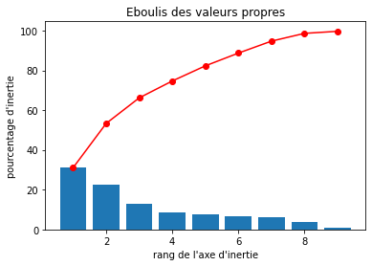
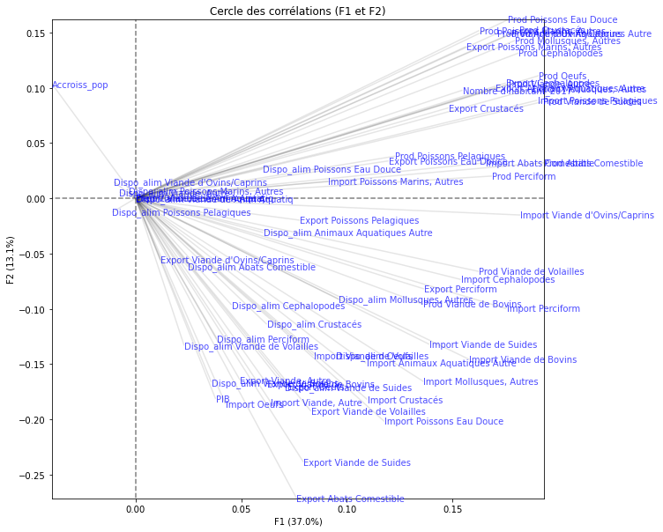
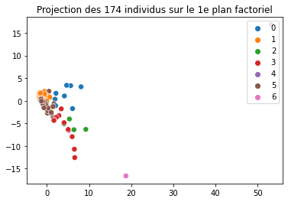
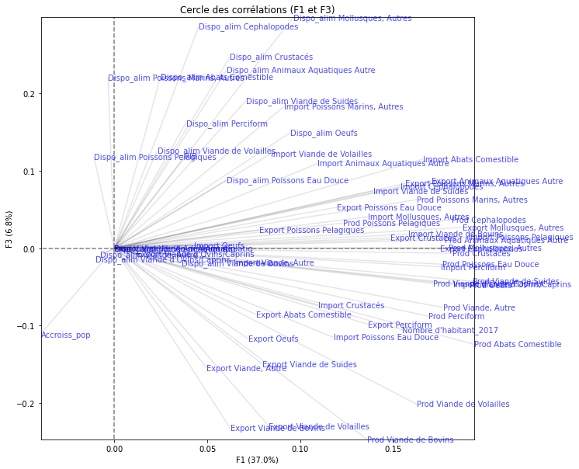
Analyse en composante principale APC
Choix du nombre composantes : 4
Cercles des corrélations
Projection des individus sur le 1er plan factoriel
APC
75% de variance expliquée
par les 4 premières composantes
APC difficile à exploiter
Clusters peu différenciés
Limitation de l’étude au produit volaille

Slide 12
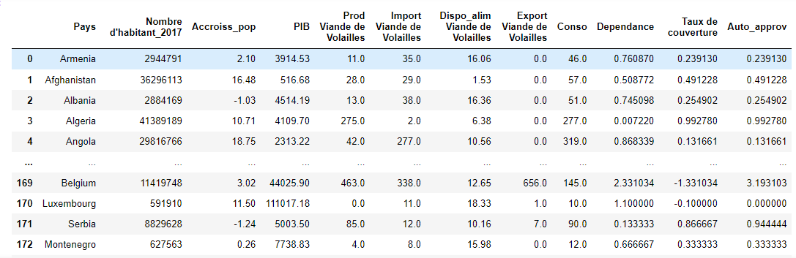
Préparation des données
2ème approche : étude sur le produit volaille
df_final
Pays
Nombre d'habitant_2017
Accroiss_pop
PIB
Prod Viande de Volailles
Import Viande de Volailles
Dispo_alim Viande de Volailles
Export Viande de Volailles
df_volaille
+ Calcul de nouveaux indicateurs
Consommation apparente
= Production + importation - exportation
Dépendance aux importations
= importation/ consommation apparente
Taux de couverture de la consommation
= (production-exportation)/consommation
Taux d'auto-approvisionnement
= production/consommation
Unités : Importations, Production, Consommation = millier de tonnes Dispo_alimentaire = kg/pers/an

Slide 13
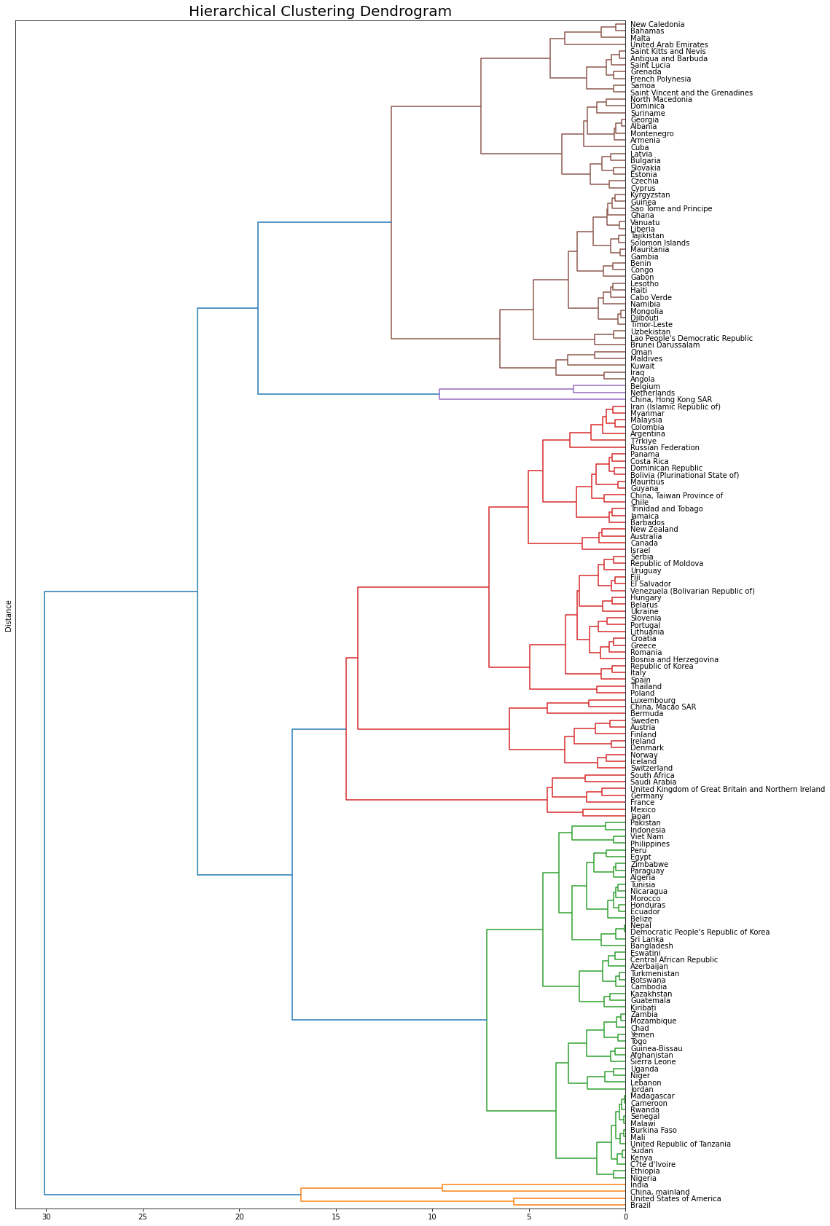
Clusterisation
2ème approche : étude sur le produit volaille
Truncated : 9 clusters
Truncated : 5 clusters

Slide 14
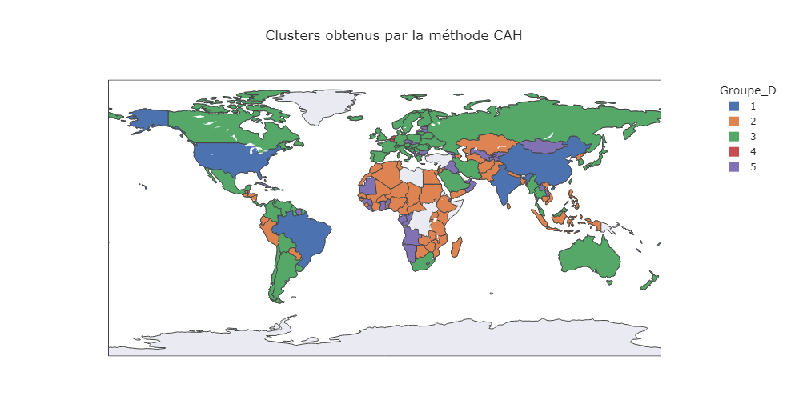
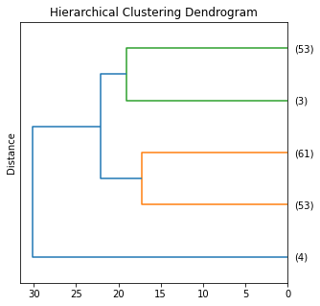

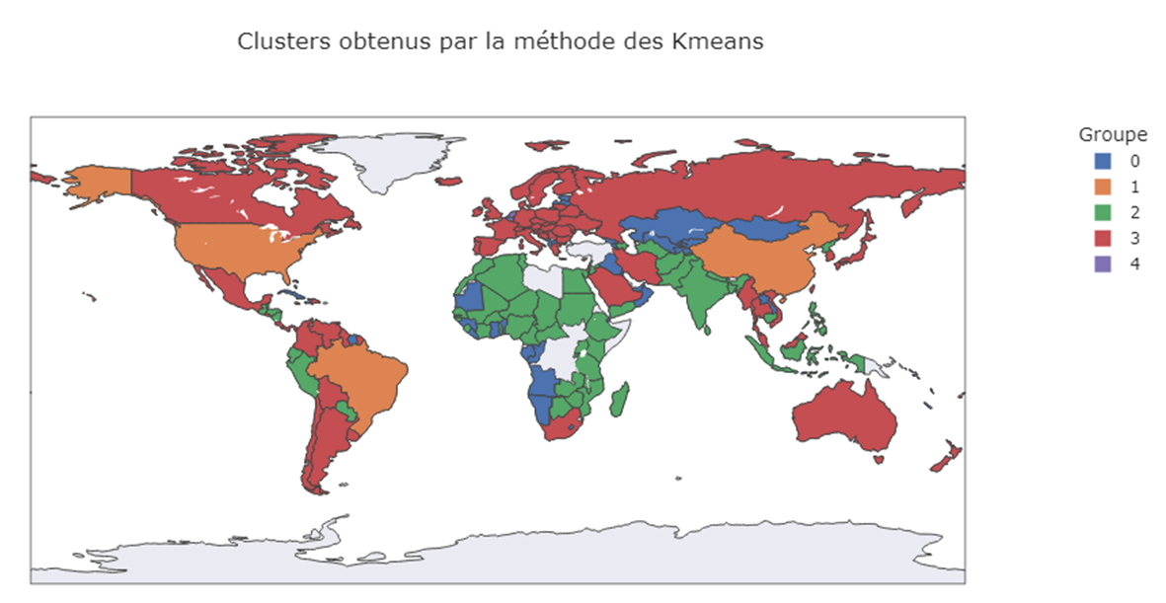
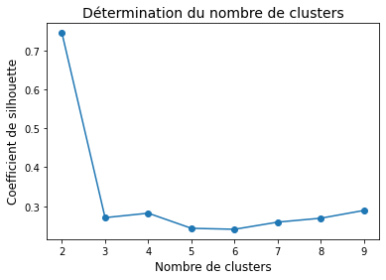
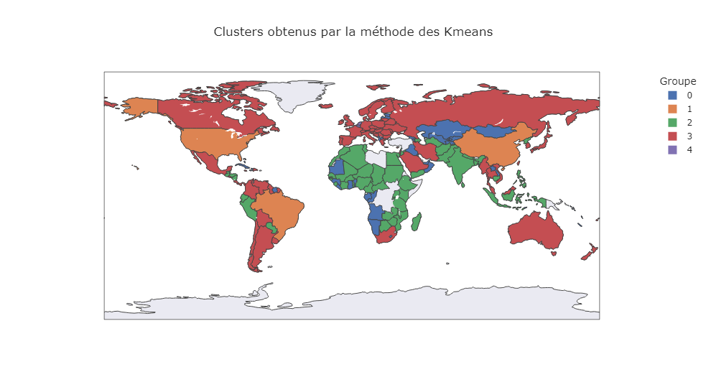
Clusterisation
2ème approche : étude sur le produit volaille
Hierarchical Clustering Dendrogram
CAH
Méthode des Kmeans
Nombre de clusters choisis : 5
Kmeans

Slide 15
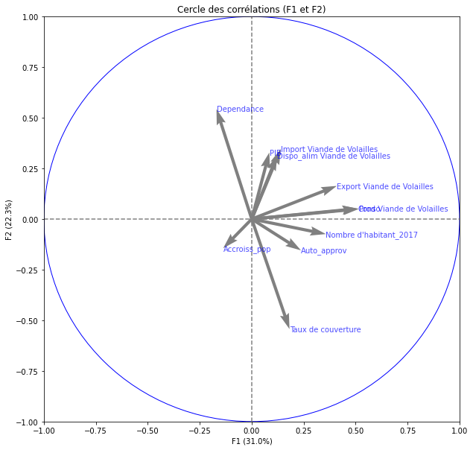
Analyse en composante principale APC
2ème approche : étude sur le produit volaille
Choix du nombre composantes : 4
Cercles des corrélations
APC
75% de variance expliquée
par les 4 premières composantes
F1 : représente la production
elle est liée à la consommation
l’export
le nombre d’habitant
F2 : représente la dépendance aux importations
elle est liée à l’importation
la disponibilité alimentaire

Slide 16
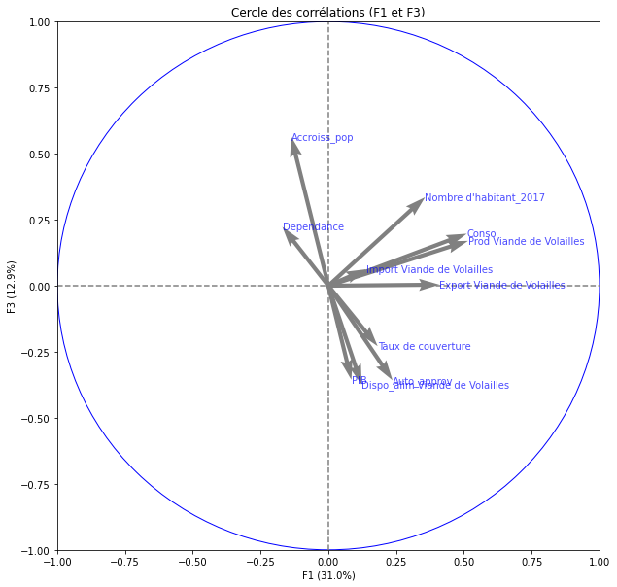
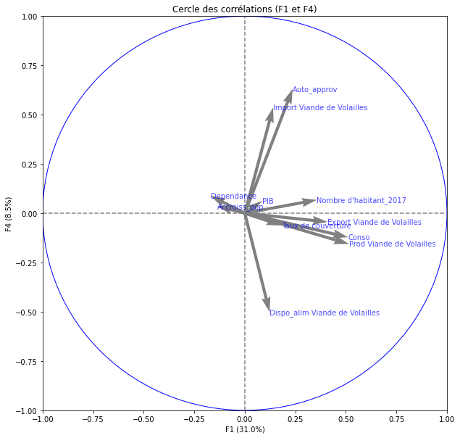
Analyse en composante principale APC
2ème approche : étude sur le produit volaille
Cercles des corrélations
F3 : représente l’accroissement de population
elle est inversement liée au :
PIB
la disponibilité alimentaire
F4 : représente les importations
elle est liée à :
l’auto-approvisionnement
et inversement liée à :
la disponibilité alimentaire

Slide 17
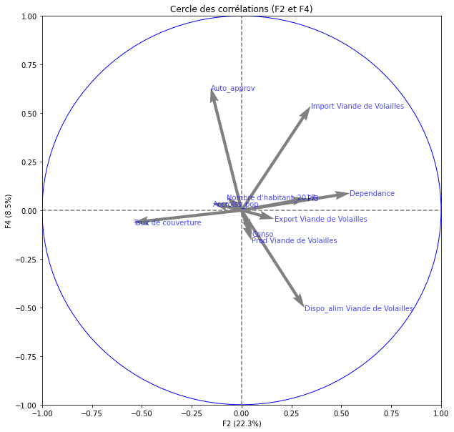
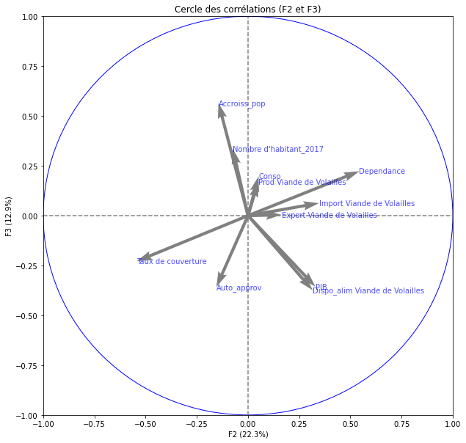
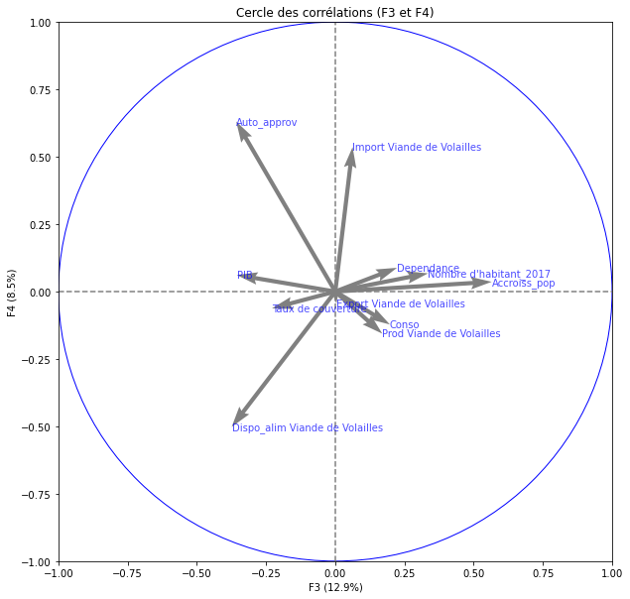
Analyse en composante principale APC
2ème approche : étude sur le produit volaille
Cercles des corrélations

Slide 18
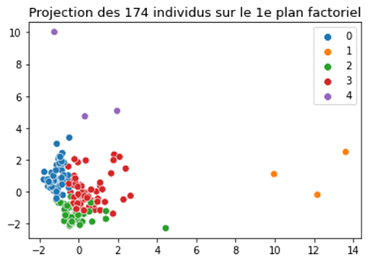
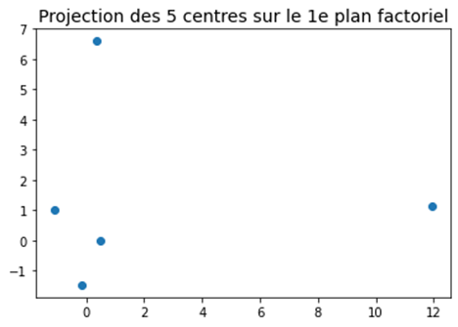
Analyse en composante principale APC
Projection des individus sur le 1er plan factoriel
Les 5 clusters apparaissent
clairement
Projection des centroïdes sur le 1er plan factoriel
Clusters obtenus par la méthode des Kmeans
Les centroïdes sont bien séparés

Slide 19
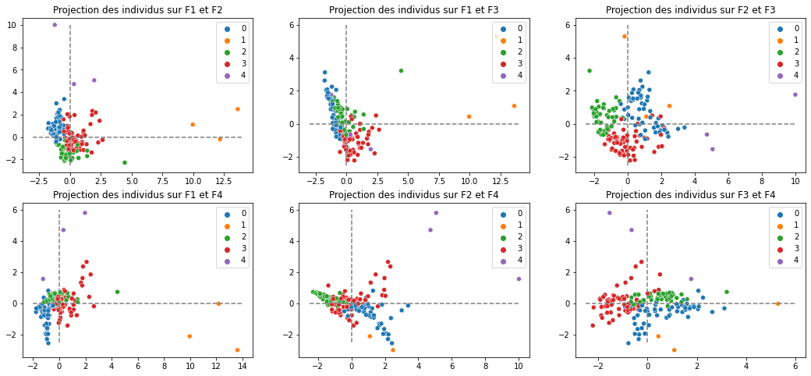
Analyse des groupes
F2 Dépendance
F3 Accr. de population
F3 Accr. de population
F1 Production
F2 Dépendance
F1 Production
Gr 0 : corrélé à la dépendance et
inversement corrélé production
Gr 1 : fortement corrélé à la production
Gr 2 : corrélé à l’accroissement de population et
inversement corrélé à la dépendance
Gr 3 : inversement corrélé à l’accroissement de population
Gr 4 : fortement corrélé à la dépendance alimentaire

Slide 20
Analyse des clusters
F4 Importations
F4 Importations
F4 Importations
F1 Production
F2 Dépendance
F3 Accr. de population
Gr 0 : corrélé à la dépendance et l’accr. de population
inversement corrélé à importation et production
Gr 1 : fortement corrélé à la production
Gr 2 : inversement corrélé à la dépendance alim.
Gr 3 : corrélé aux importations,
inversement corrélé à l’accr. de population
Gr 4 : fortement corrélé aux importations

Slide 21
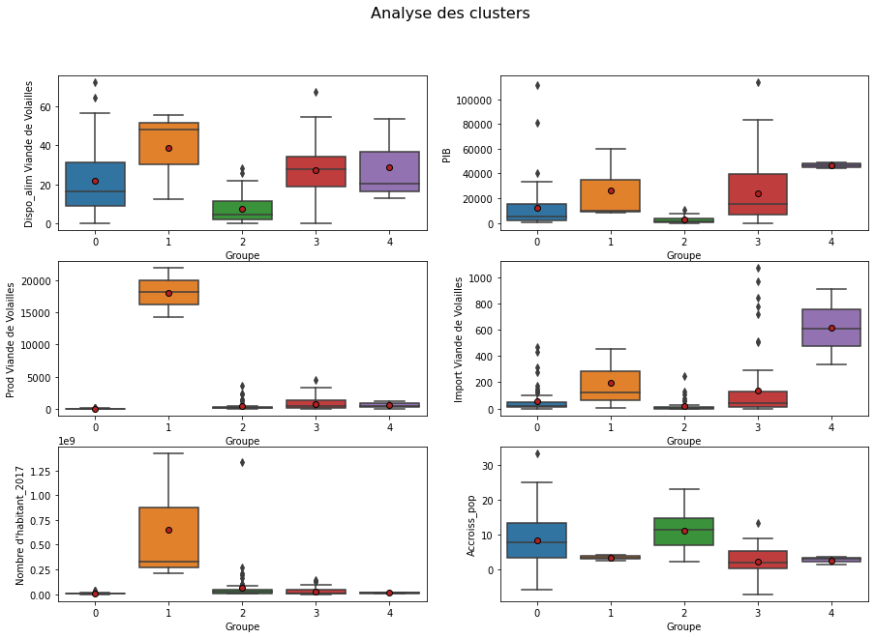
Analyse des groupes
Gr4 : PIB élevé
Gr 1 & 3 : PIB moyen
G r0 & 2 : PIB faible
Gr2 : disponibilité alimentaire la plus faible
Gr1 : forte production
Gr4 : plus fortes
importations
Gr0 & 2 : plus fort accroissement de
population
Gr1 : pays très peuplés

Slide 22
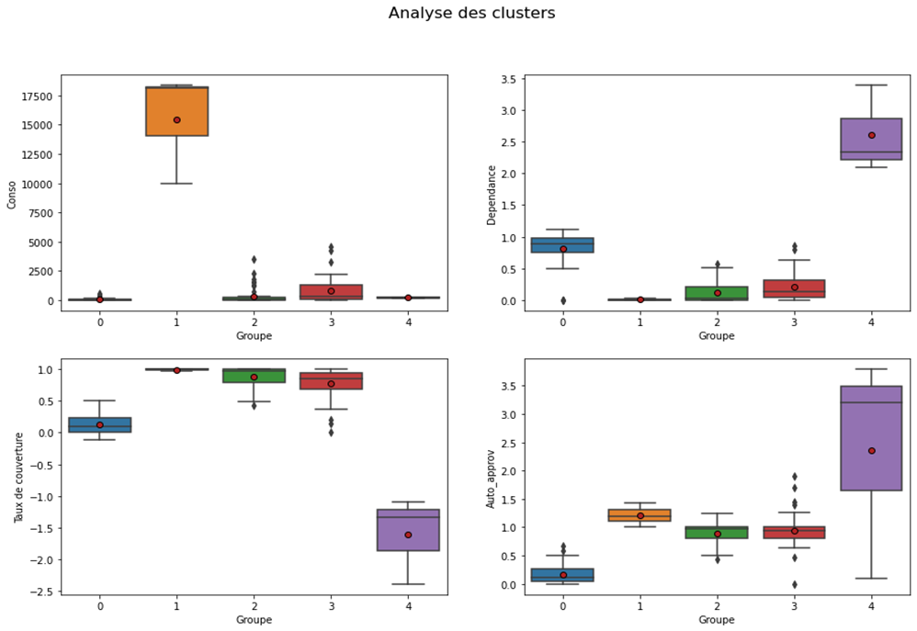
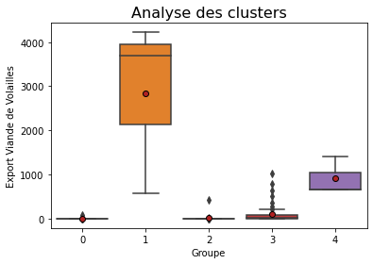
Analyse des groupes
Gr1 : forte consommation
Gr4 : forte importation, faible consommation
Gr4 : taux de couverture
de la consommation par
la production faible
Gr0 : faible taux
d’auto-approvisionnement
Gr1 : plus fortes exportations

Slide 23
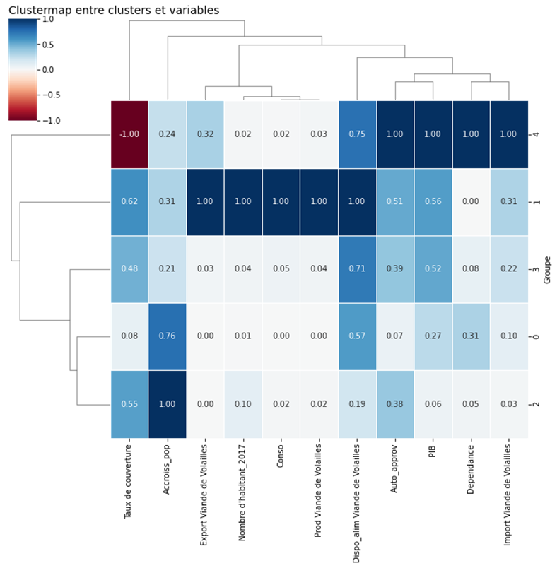
Analyse des groupes
Clustermap entre les groupes et les variables
Gr 4 : fortement corrélé au PIB et aux importations
Gr 1 : fortement corrélé à l’export, la consommation, la
production et à la population
Gr 3 : corrélé à la disponibilité, au PIB
Gr 0 : fortement corrélé à l’accroissement de population
et à la disponibilité alimentaire
Gr 2 : fortement corrélé à l’accroissement de population
Réalisé sur les valeurs normalisées

Slide 24
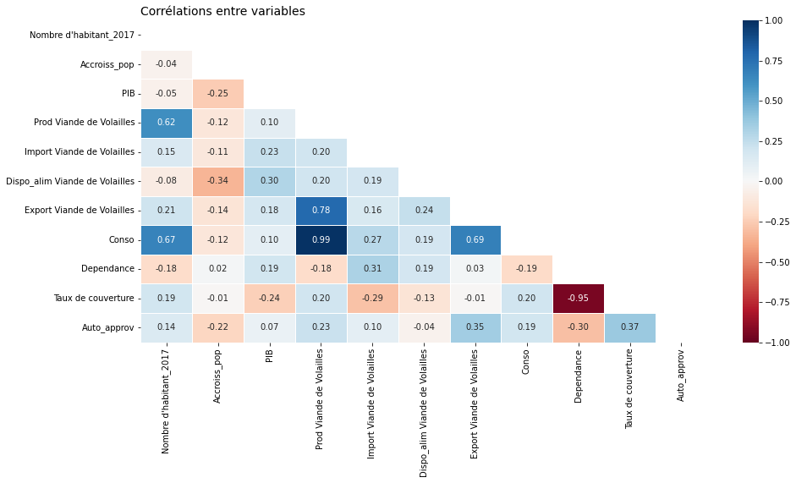
Analyse des variables
Corrélations entre les variables
Variables fortement corrélées :
Consommation / production
Production / exportation
Consommation / exportation
Production / nombre d’habitant
Dépendance / taux de couverture

Slide 25
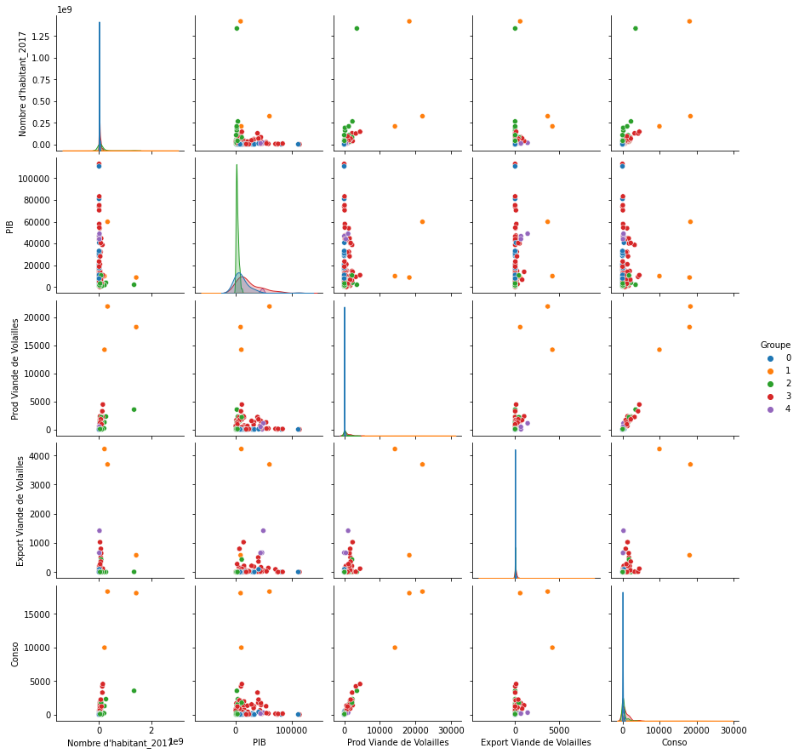
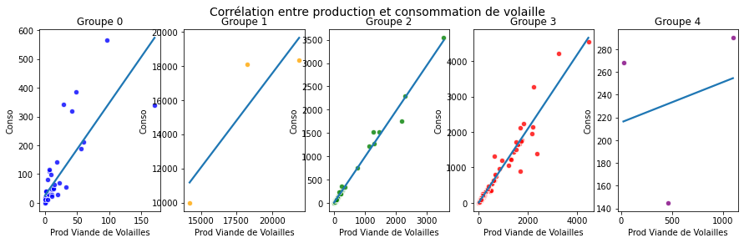
Analyse des variables
Pairplot des variables
Corrélations entre production et consommation
Corrélation linéaire entre production et consommation
En particulier pour les Gr2 et Gr3
production pour consommation nationale

Slide 26
Choix des pays cibles
Bilan des études réalisées
Gr 0 : - PIB faible & plus fort accroissement de population
- pays dépendants, faible production
Gr 1 : - plus fortes exportations, forte production, forte consommation, PIB moyen & pays très peuplés
Gr 2 : - plus fort accroissement de population, disponibilité alimentaire la plus faible, PIB faible
Gr 3 : - PIB moyen, pays intermédiaires
Gr 4 : - les plus fortes importations, exportations importantes, faible consommation, PIB élevé
Gr 0 & Gr 2 : pays en demande d’importations mais faible PIB
Gr 1 : pays producteurs et exportateurs
Gr 3 : pays en demande d’importations et PIB moyen
Gr 4 : pays transformateurs de volailles

Slide 27
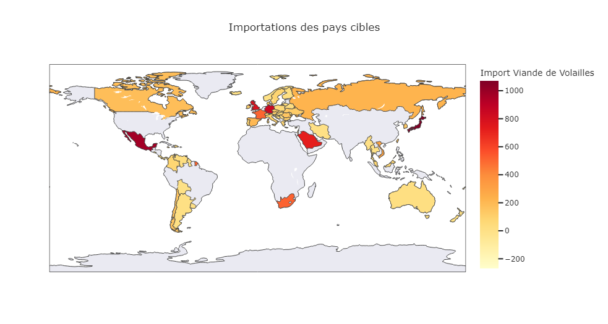
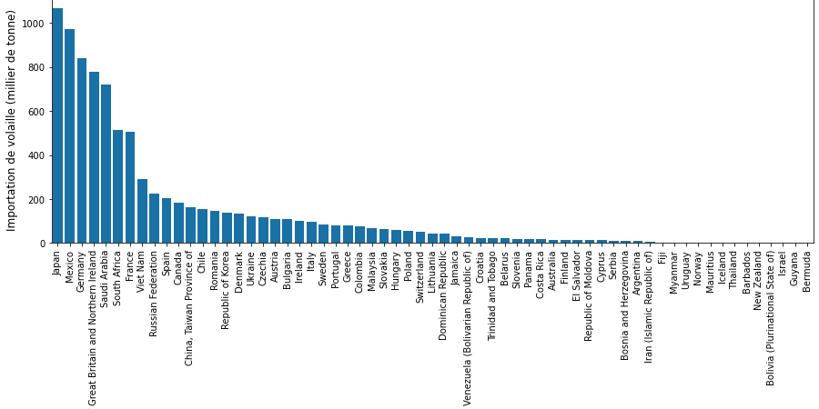
Choix des pays cibles
Pays cibles : Groupe 3
Importation en viande de volaille
Top 7
Représentation des pays cibles

